Slide 1


Časový spínač
Linda Vincelová

Slide 2
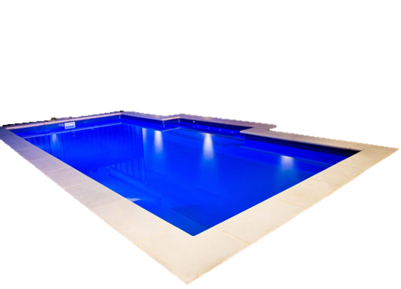
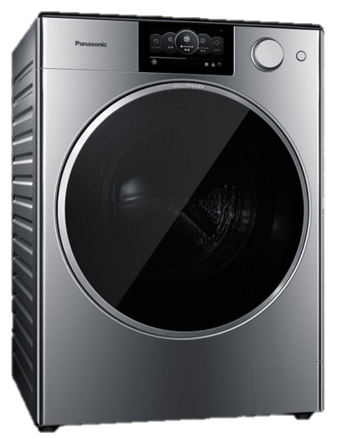
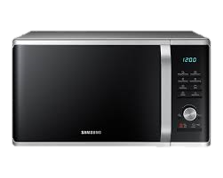
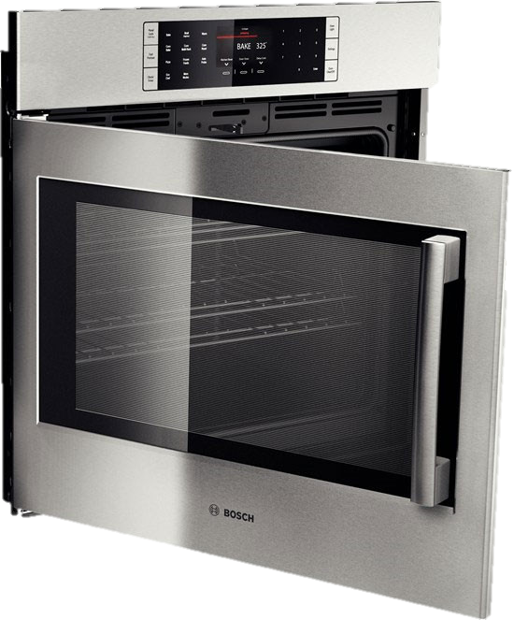
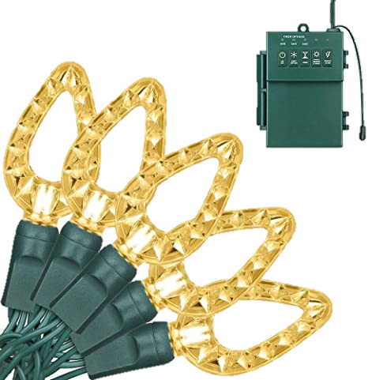
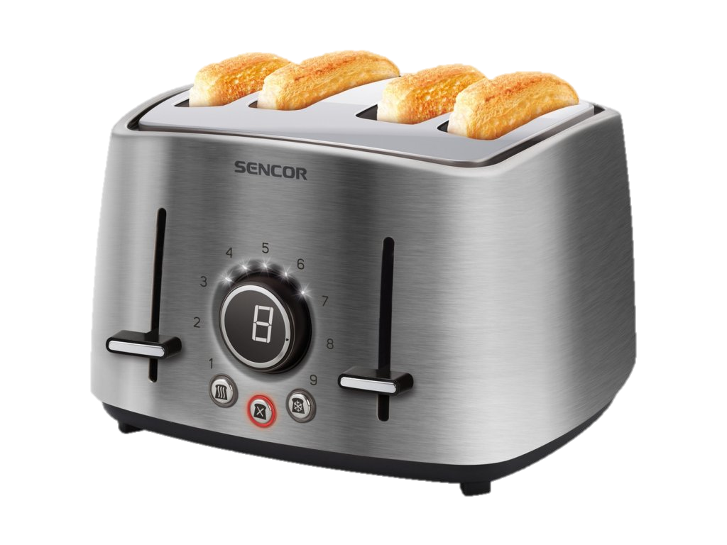
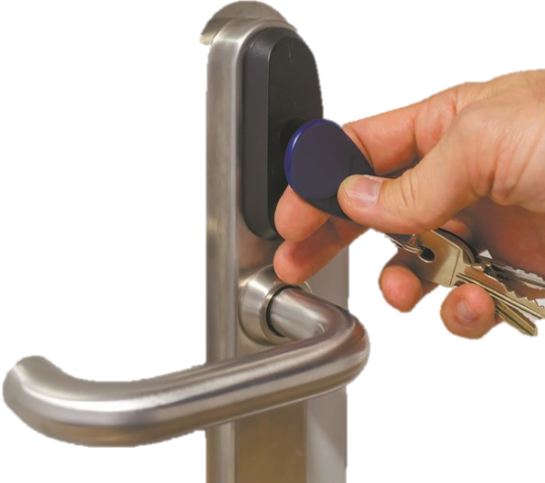
Funkcie a použitie časového spínača
Elektrický prístroj iným názvom aj časovač
Vypína a zapína elektrické zariadenie podľa zadaného vstupného času
V exteriéri
Pouličné osvetlenie → staršie lampy
Reflektory
Na vchodových dverách s čipom
Bazénové osvetlenie
V interiéri
Časovo obmedzené kúrenie → termostat
Na mikrovlnnej a obyčajnej rúre
Časovo obmedzené osvetlenie → napr. osvetlenie s pohybovým senzorom
Na práčke
Na umývačke riadu
Na hriankovači
Vianočné svetielka

Slide 3
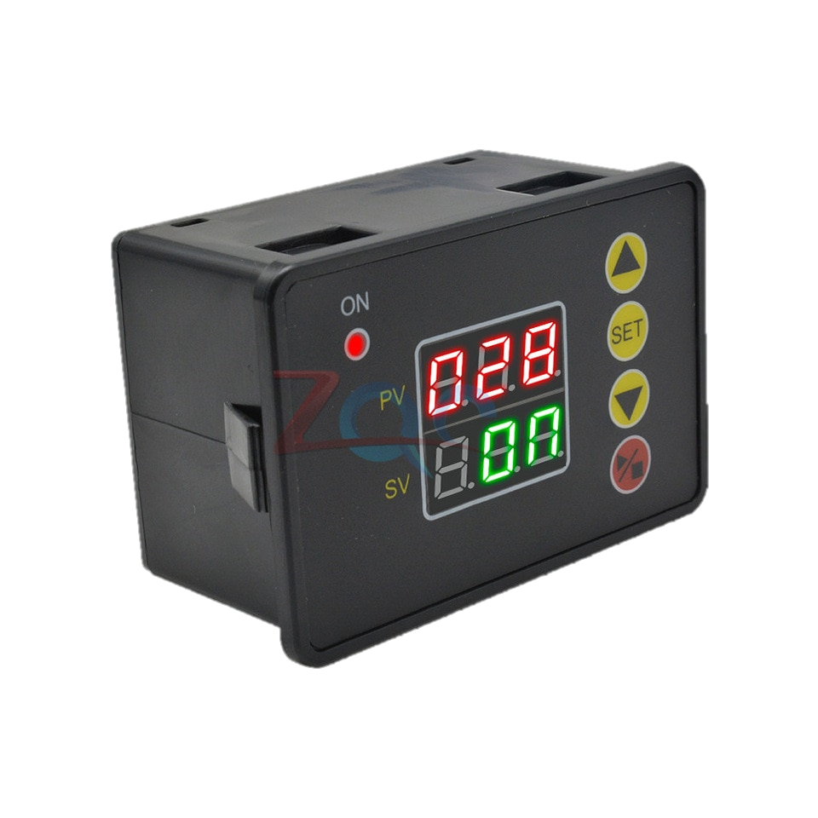
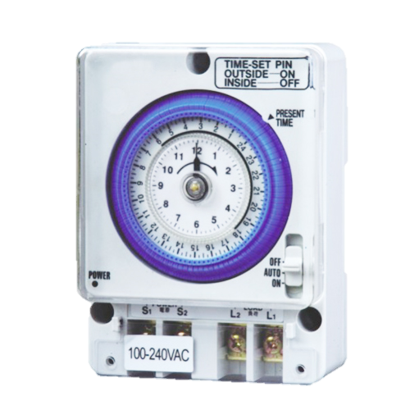
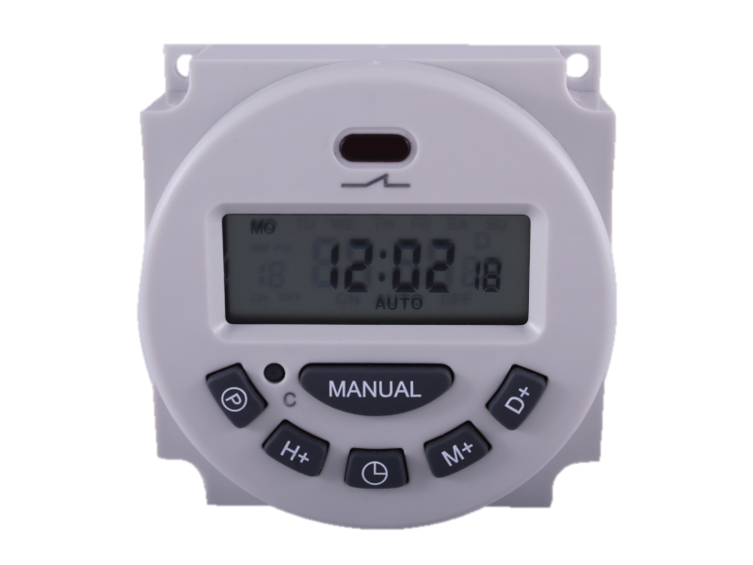
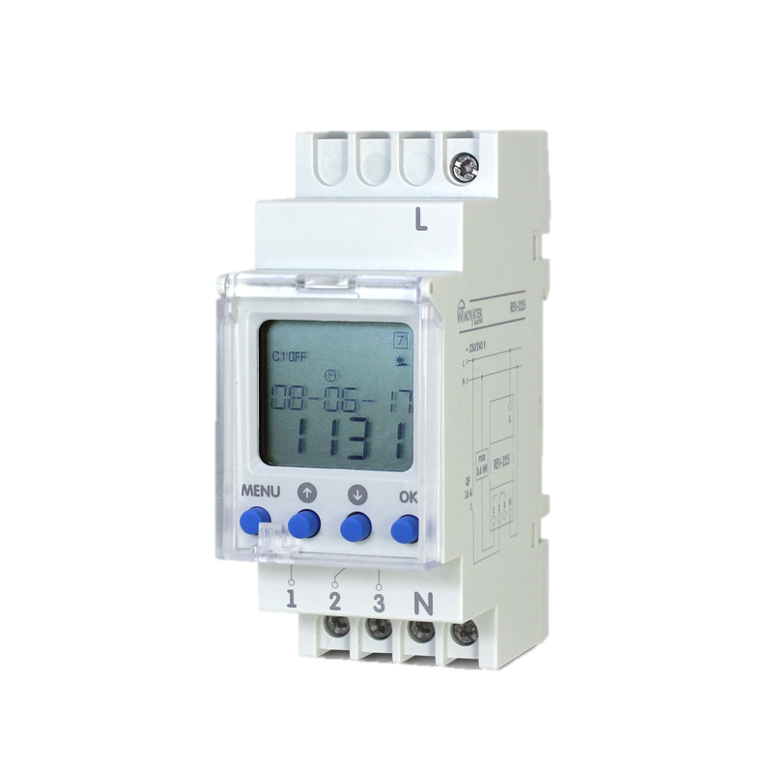
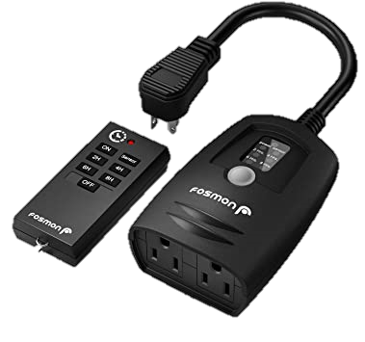
Typy časových spínačov
Mechanické
Analógové
Manuálne
Elektromechanické
Tepelná rozťažnosť
Kapacitná rozťažnosť
Elektrické
Digitálne
Programovateľné
Inteligentné
Astronomické
Fotoelektrické
Digitálny časovač- Programovateľný 12V 24/7
Digitálny časovač- Inteligentný LED T2310 s relé a zvukovou indikáciou
Mechanický časovač TB35B
Astronomický časovač s relé pre pouličné osvetlenie
Fotoelektrický časovač Fosmon s diaľkovým ovládaním (100 ft.) , 2-zásuvkový, vodotesné exteriérové záhradné osvetlenie

Slide 4
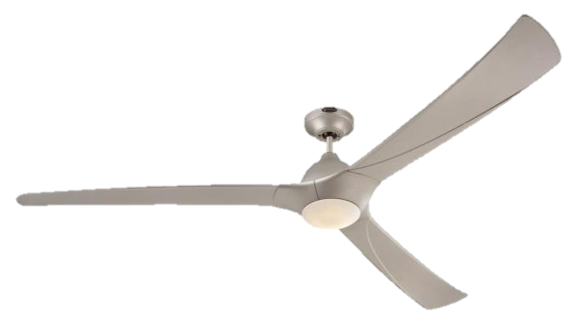
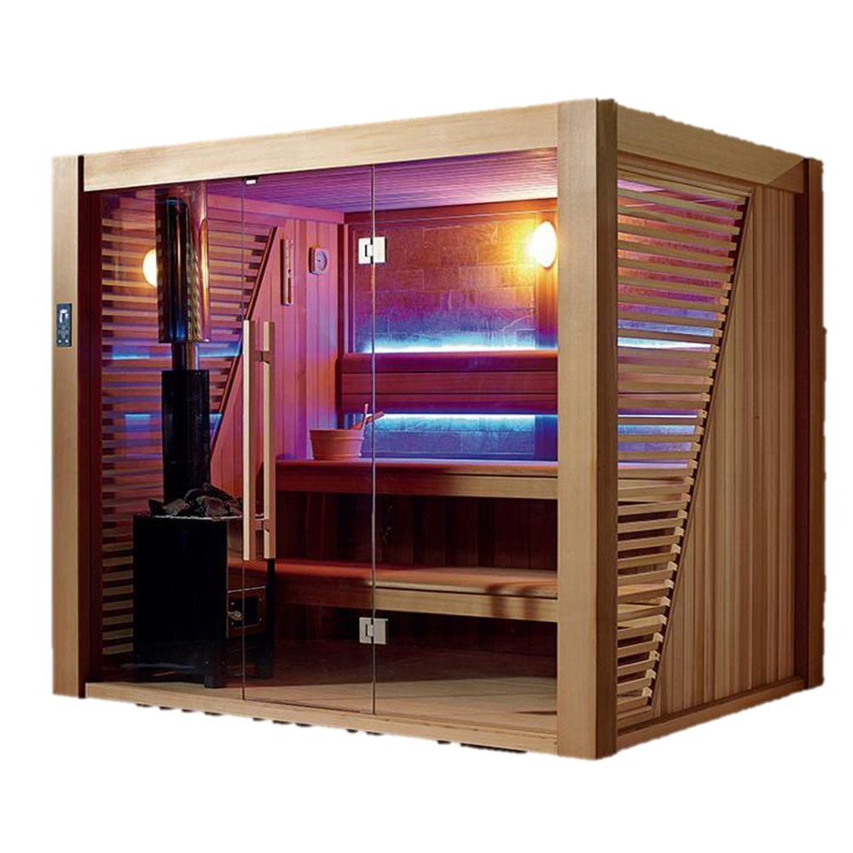
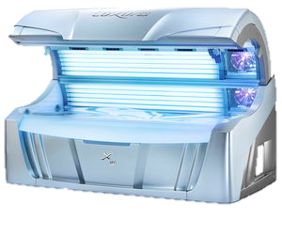
Mechanické časovače
Manuálne, analógové časovače sú veľmi podobné nastaveniu hodiniek alebo použitiu gombíka času
Na hriankovači sleduje čas odpružená mechanická konštrukcia
Niektoré dávajú možnosť nastaviť si v priebehu 24 hodín ľubovoľne dlhý čas zapnutí / vypnutí
Ostatné časovače obmedzujú prevádzkový čas na maximálne 60 minút
Mechanická konštrukcia → konci stanoveného času bude obvod úplne prerušený
Mechanické časovače sú odolné, spoľahlivé a pohodlné
Mechanické pružinové časovače sa často používajú na
Svetlá
Stropné ventilátory
Kúpeľňové žiarovky
Sauny
Bazény
Soláriá

Slide 5
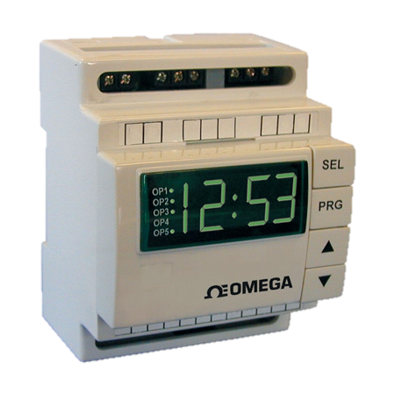
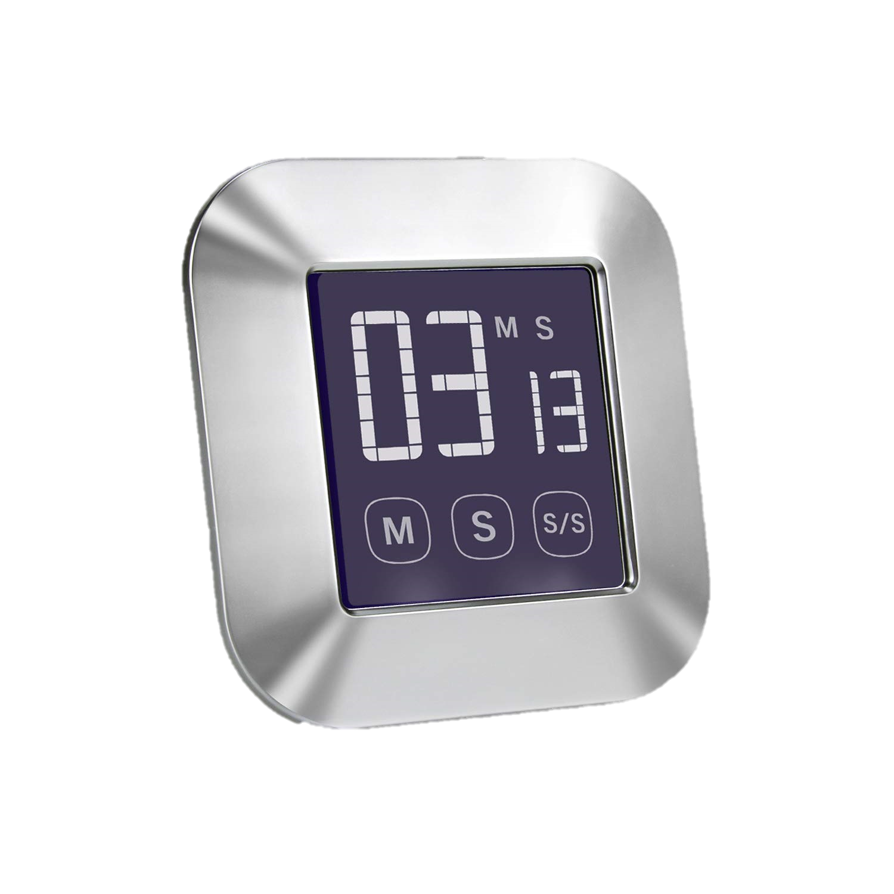
Digitálne časovače
Programovateľné
Umožňujú nastaviť prepínač, aby sa zapínal/vypínal v konkrétnych časoch
Dá sa nastaviť až 7-dňový plán s presnými časmi zapnutia / vypnutia
Inteligentné
Diaľkové ovládanie → umožňujú používať smartphone na nastavenie časovača, zapínanie/vypínanie svetiel atď.
Ľahko sa nastavujú a sú veľmi efektívne
Sú podobné niektorým mechanickým časovačom → môžu mať niekoľko cyklov zapínania a vypínania za 24 hodín
Je možné ich naprogramovať na viac ako 1 deň
Hlasové ovládanie → dajú sa spárovať s Alexou alebo Google Home

Slide 6
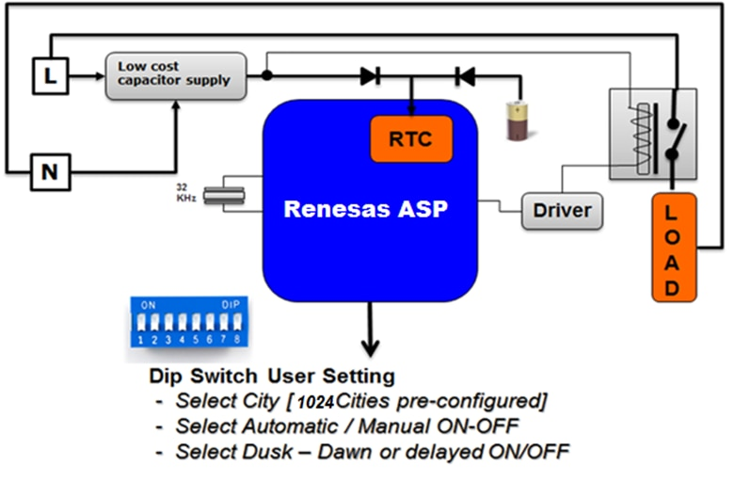
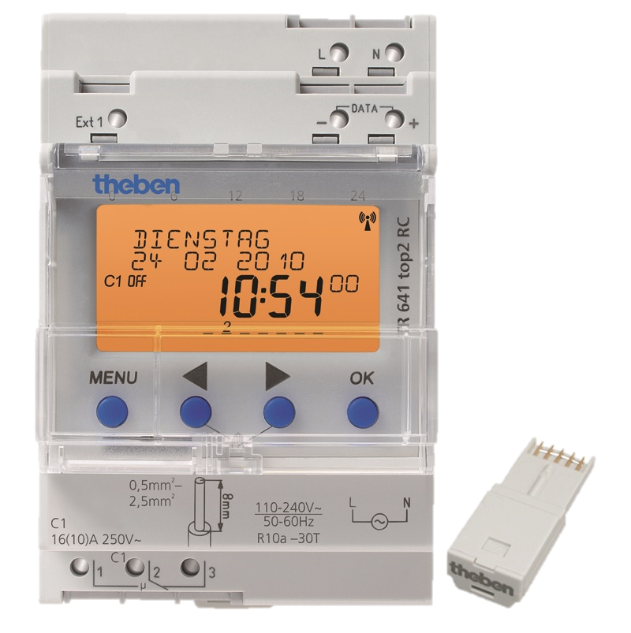
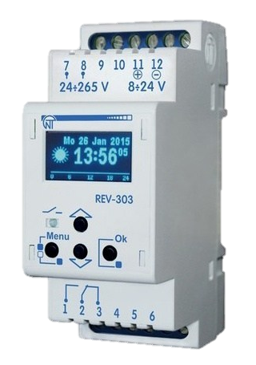
Astronomické časovače
sú formou digitálnych časovačov
sú naprogramované tak aby počítali východ a západ slnka → lepšie pre presnejšie nočné osvetlenie
prispôsobujú sa časom východu a západu slnka dňa bez fotobunky
veľa modelov obsahuje aj diaľkové ovládanie
Astronomický digitálny ročný časovač s rezervou Theben TR641 RC
Multifunkčný astronomický časovač REV-303

Slide 7
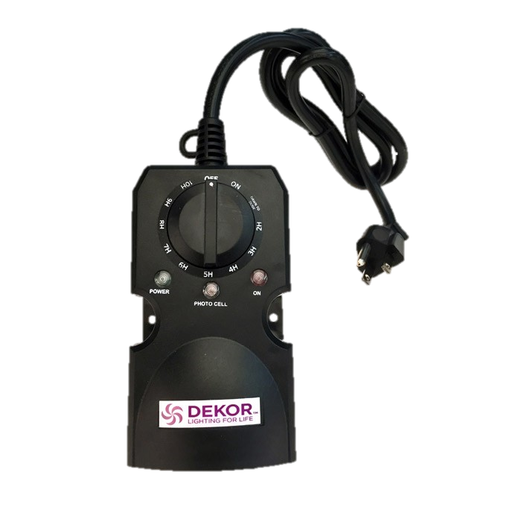
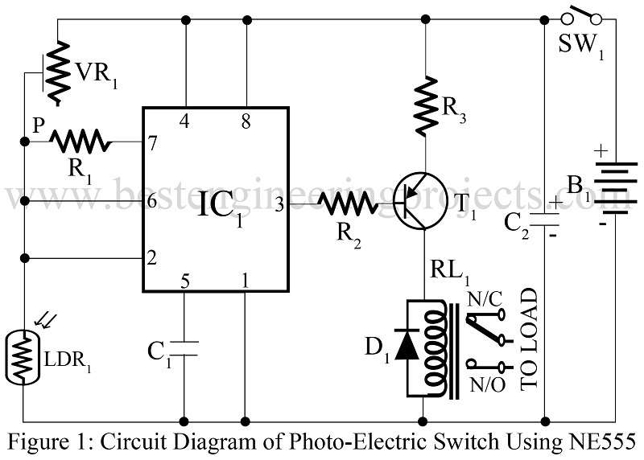
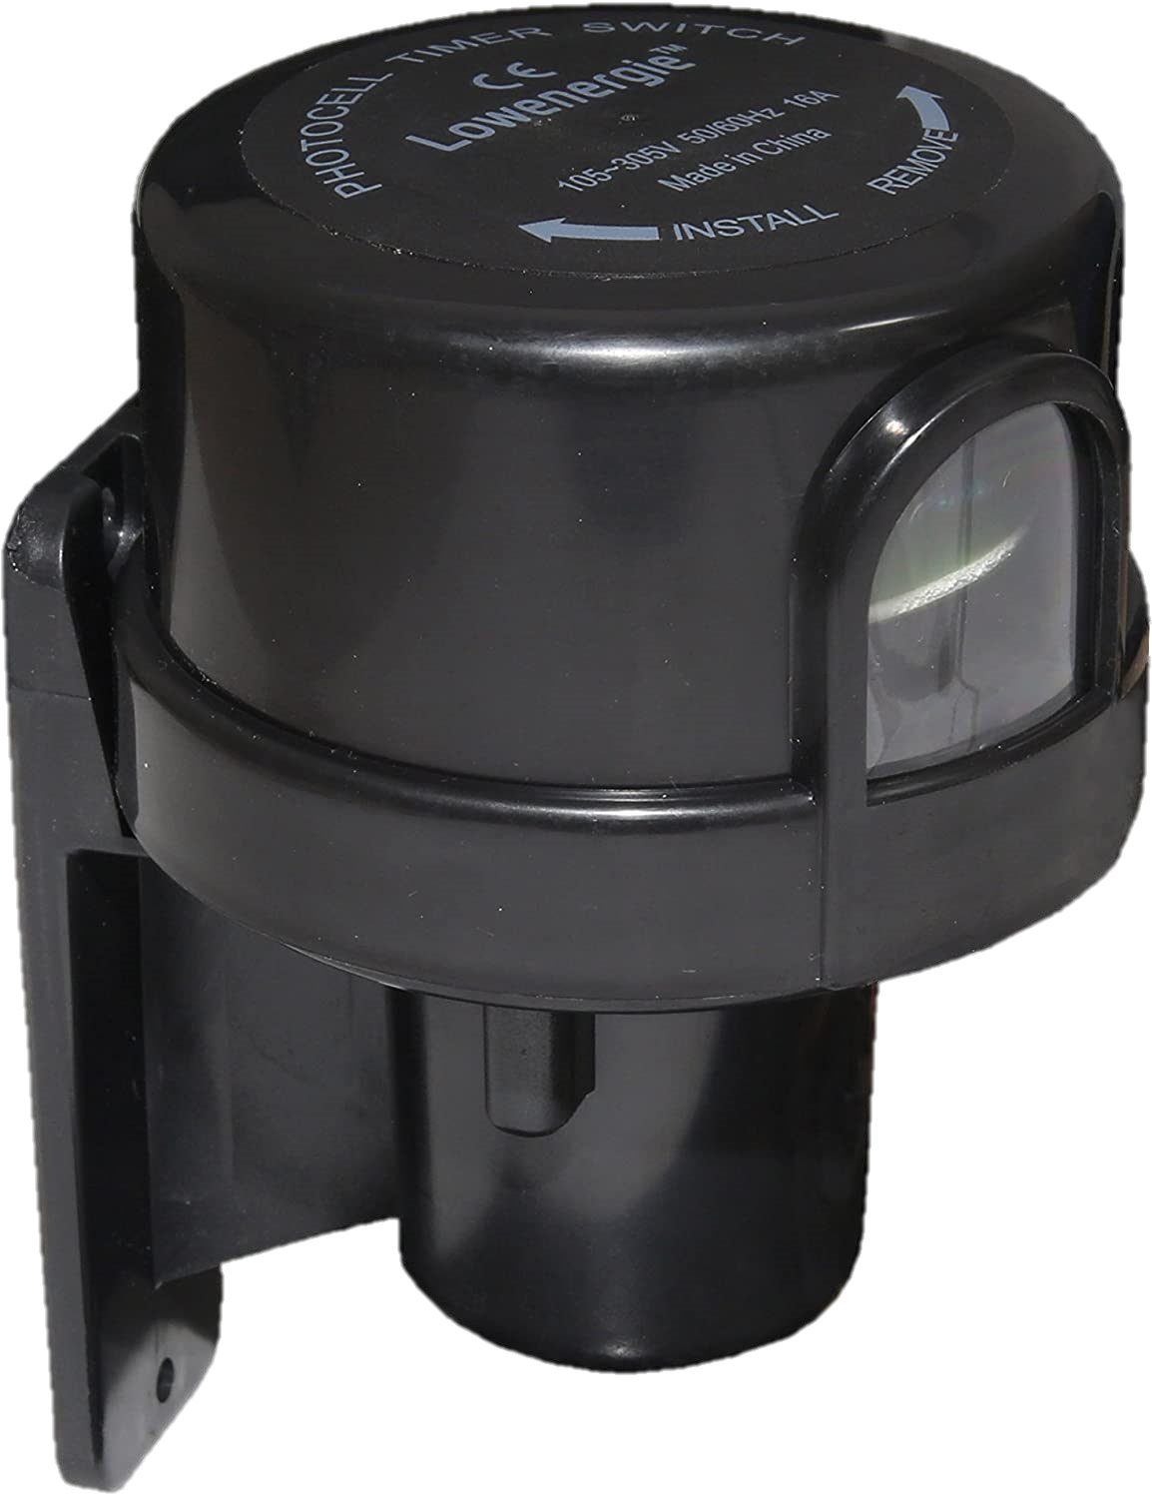
Fotoelektrické časovače
Pomocou senzorov zhromažďujúcich svetlo → odlišujú deň a noc
Časovače fotobuniek nemusia fungovať správne → veľké množstvo okolitého svetla
Fotoelektrický časovač osvetlenia do exteriéru Lowenergie
Fotoelektrický časovač Dekor EZ
Fotoelektrický prepínač pomocou časovača NE555

Slide 8
Parametre použitých súčiastok- katalógové údaje
Fotoelektrický časovač NE555 súčiastky :
Rezistory → ¼-watt, ± 5% uhlíka
R1 = 3,3 KΩ
R2 = 470Ω
R3 = 22Ω / 1W
VR1 = 100 KΩ LIN. Pot.
Kondenzátory
C1 = 0,01 µF (keramický disk)
C2 = 1000 µF, 12V (elektrolytický kondenzátor)
Polovodiče
IC1 = NE555 → časovač IC
T1 = SK100 → tranzistor PNP so stredným výkonom
D1 = BY125 → štandardná obnovovacia dióda
Ostatné
LDR1
RL1 = 6VDC, 100Ω relé
SW1 = spínač ZAP / VYP
B1 = 9V Batéria

Slide 9
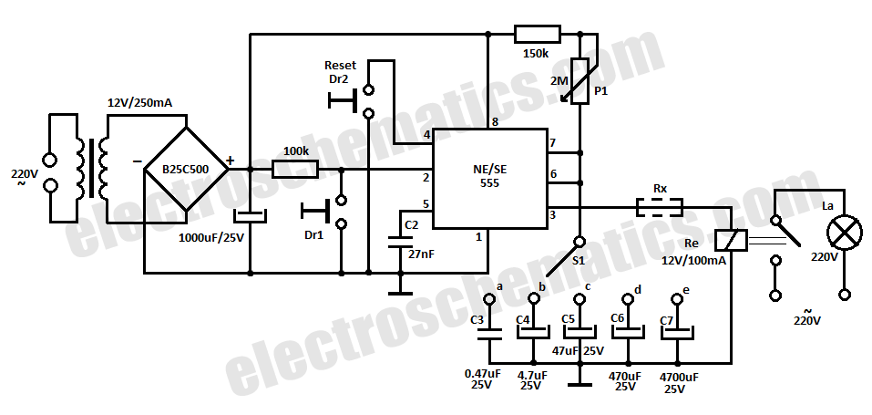
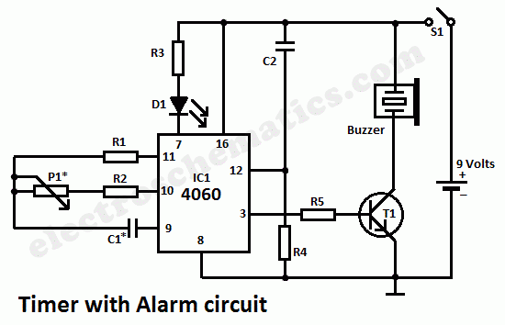
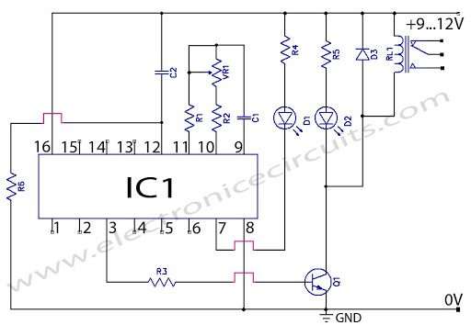
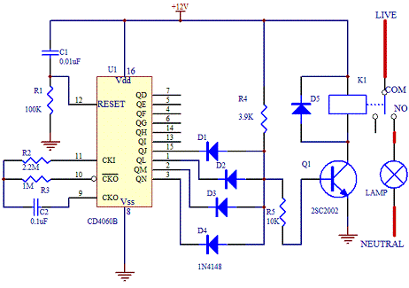
Schémy časových spínačov
Časovač s oneskorením s integračným obvodom 555
Časovač s alarmom
Schéma časovača nastaviteľného až na 6h
Časovač s diódami a žiarovkou

Slide 10
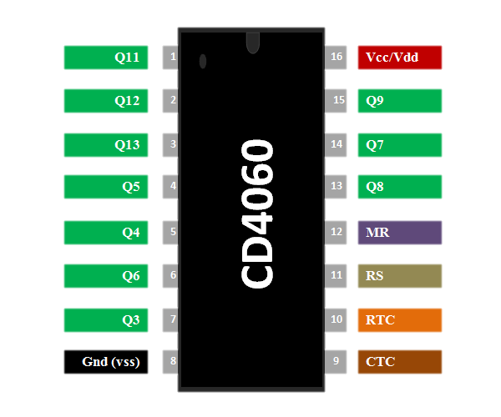
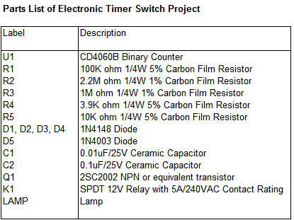
Časovač s diódami a žiarovkou
Zapne sa na 100s
Vypne sa na 100s
Zapne sa na 100s
Je v neaktívnom stave 1h
Relé
El. obvod s časovým spínačom na zistenie prítomnosti osôb v dome zabezpečenie → proti lúpeži
Zariadenie (žiarovka), ktoré je pripojené k relé, sa podľa tohto časovania zapne a vypne
Používame binárne počítadlo CD4060B
Má 10 výstupov
Počíta pomocou konfiguráciou oscilátora
Každé záporné hodiny interne spustia počítadlo IC
Načasovanie obvodu je ovplyvnené rezistorom R3 (1 M ohm) a kondenzátorom C2 (0,1 uF)
4 výstupy v konfigurácii AND sa tranzistor Q1 zapne, iba ak sú všetky 4 výstupy v logickej hodnote „1“
Ak je niektorá z hodnôt „0“, tranzistor zostane vypnutý
Po dokončení cyklu bude tranzistor 2x zapnutý a vypnutý
Výstup na kolíku 15, QJ prejde dvakrát na log. hodnotu „1“ a „0“
Ostatné výstupy QL, QM a QN zostanú na „1“
Relé K1 zodpovedajúcim spôsobom prepne stav
Načasovanie spínania je možné meniť zmenou hodnôt odporu R2, R3 a C2
Načasovanie nemusí byť v porovnaní s ideálnym výpočtom také presné → oscilátor nepoužíva kryštál
Úspešnosť projektu sa zvyšuje jemným vyladením rezistorov a kondenzátorov
Kontrola správneho fungovania obvodu :
Zapojíme do série LED diódu s odporom 390 ohmov na výstupe QD
Zapojíme k oscilátoru → uvidíme svetelnú indikáciu ON a OFF

Slide 11
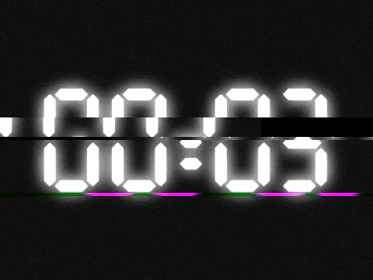
Ďakujem za pozornosť

